Slide 1
Model Axelroda Badanie wpływu homofilii na trwałość różnorodności kulturowej
Karol Garbaczewski,
Szymon Goździkowski,
Zofia Sopel,
Sasza Tomczyk

Slide 2
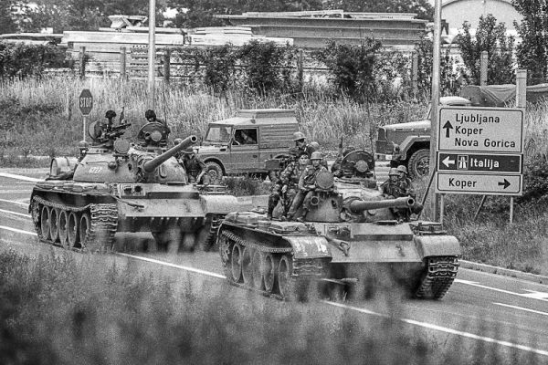
Tło historyczne
Dlaczego mimo postępującej asymilacji ludzkość nie stała się jedną monokulturą?

Slide 3
Konstrukcja modelu
Stworzenie modelu: budujemy macierz kwadratową, której elementy to agenci, wektory liczb interpretowane jako wektory cech
Losowanie: losowo wybieramy aktywnego agenta oraz jednego z jego sąsiadów.
Prawdopodobieństwo interakcji: agenci wejdą w interakcję w zależności od aktualnego podobieństwa kulturowego, np. dla 3 cech wspólnych na 5 prawdopodobieństwo wynosi 60%, a gdy brak wspólnych to nie dochodzi do interakcji.
Modyfikacja cechy: agent losowo przyjmuje jedną cechę sąsiada, czyli zwiększa podobieństwo kulturowe.

Slide 4
Agenci
Zbiór cech o określonej długości, które mogą przyjmować różne wartości.
Np. [1, 0, 5, 7]
Kiedy agenci są podobni?
[1, 0, 5, 7]
[1, 3, 4, 6]
Podobieństwo, szansa interakcji = 1/4

Slide 5
Macierz agentów
[1,1,5,7]
,
[1,0,5,2]
,
[2,0,1,1]
,
[7,7,5,3]
,
[1,1,1,2]
,
[1,0,5,7]
,
[1,0,1,7]
,
[1,4,5,7]
,
[2,2,5,7]
,

Slide 6
Macierz agentów
[1,1,5,7]
,
[1,0,5,2]
,
[2,0,1,1]
,
[1,1,1,2]
,
[1,0,5,7]
,
[7,7,5,3]
,
[1,1,1,2]
,
[1,0,1,7]
,
[1,4,5,7]
,
[2,2,5,7]
,

Slide 7
Interakcje
[1,0,5,2]
P = 1/2
[7,7,5,3]
P = 0
P = 1/4
[1,1,1,2]
[1,0,5,7]
P = 1/4
[1,4,5,7]

Slide 8
Interakcje
[1,0,5,2]
P = 1/2
[7,7,5,3]
P = 0
P = 1/4
[1,1,1,2]
[1,0,5,7]
P = 1/4
[1,4,5,7]

Slide 9
Interakcje
Zmieniamy losową cechę, którą się rożnią.
[1,0,5,2]
P = 1/2
[7,7,5,3]
P = 0
P = 1/4
[1,4,1,2]
[1,0,5,7]
P = 1/2
[1,4,5,7]

Slide 10
Przebieg symulacji
Na początku agenci mają losowo przypisane warianty kulturowe. Większość sąsiadów ma ze sobą bardzo mało wspólnego (dużo różnych kolorów na następnym slajdzie).
W miarę upływu czasu (zdarzeń) lokalne interakcje powodują, że wspólne warianty kulturowe rozprzestrzeniają się na coraz większe obszary (regiony kulturowe).
Stan stacjonarny: proces kończy się i stabilizuje, gdy żadna para sąsiadujących jednostek nie może już zmienić swojej kultury (całkowicie identyczni albo całkowicie odmienni).
Wynik końcowy to globalna polaryzacja, czyli kilka całkowicie odizolowanych od siebie, stabilnych regionów kulturowych.

Slide 11
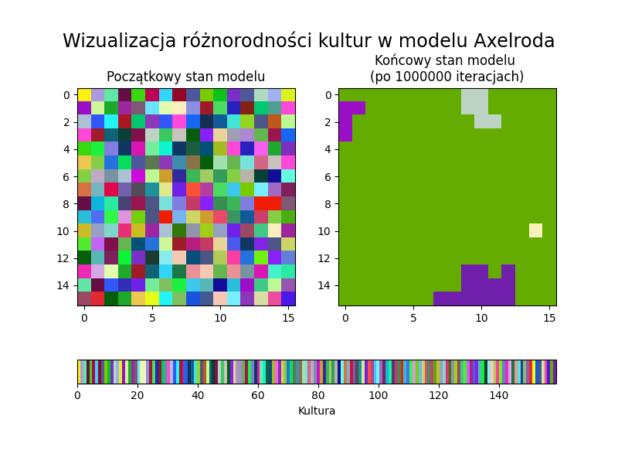

Parametry
liczba cech: 3
liczba wariantów: 6
długość boku siatki: 16
liczba iteracji: <1mln

Slide 12
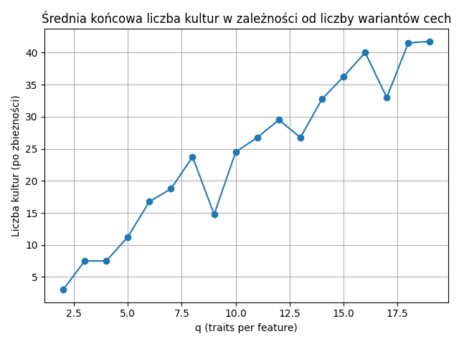
Parametry
liczba cech: 5
długość boku siatki: 10
liczba iteracji: <300000

Slide 13
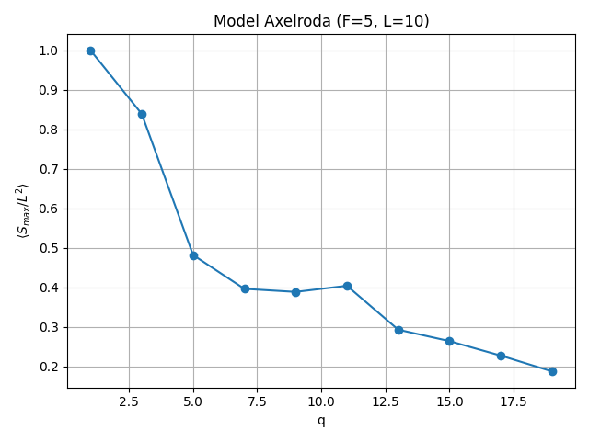
Unormowana wielkość największego regionu w zależności od liczby wariantów
Parametry
liczba cech: 5
długość boku siatki: 10
liczba iteracji: <400000

Slide 14
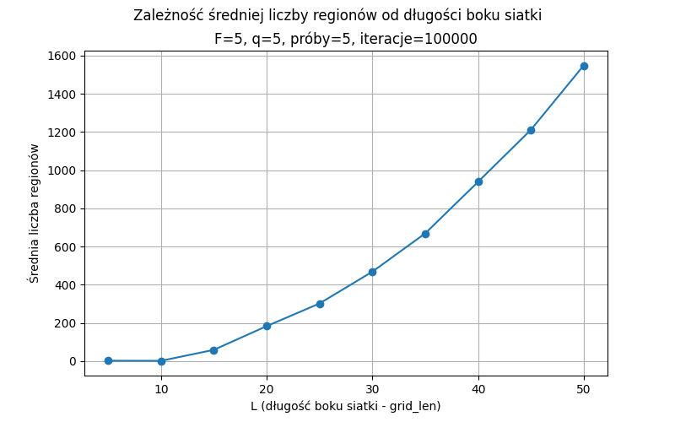
Parametry
liczba cech: 5
liczba wariantów: 5
liczba iteracji: <1mln

Slide 15
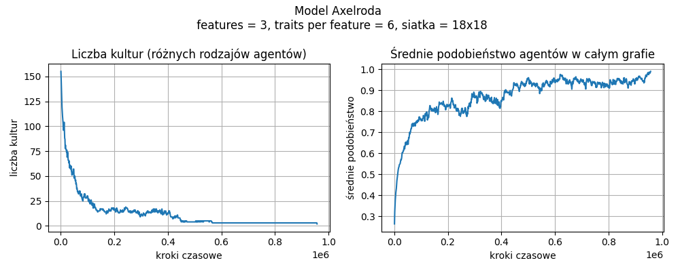
Parametry
liczba cech: 3, liczba wariantów: 6
długość boku siatki: 18, liczba iteracji: 1mln

Slide 16
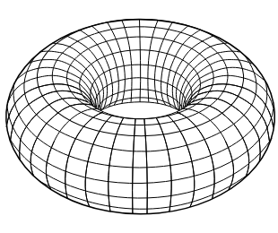
Rozszerzenie modelu
Wprowadzamy nowe typy sąsiedztw:
Rozszerzone – zwiększamy sąsiedztwo o przekątne (z 4 wspólnych do 8).
Toroidalne – łączymy agentów na brzegach (zawijamy siatkę w kształt torusa), wyrównując sąsiedztwa.

Slide 17
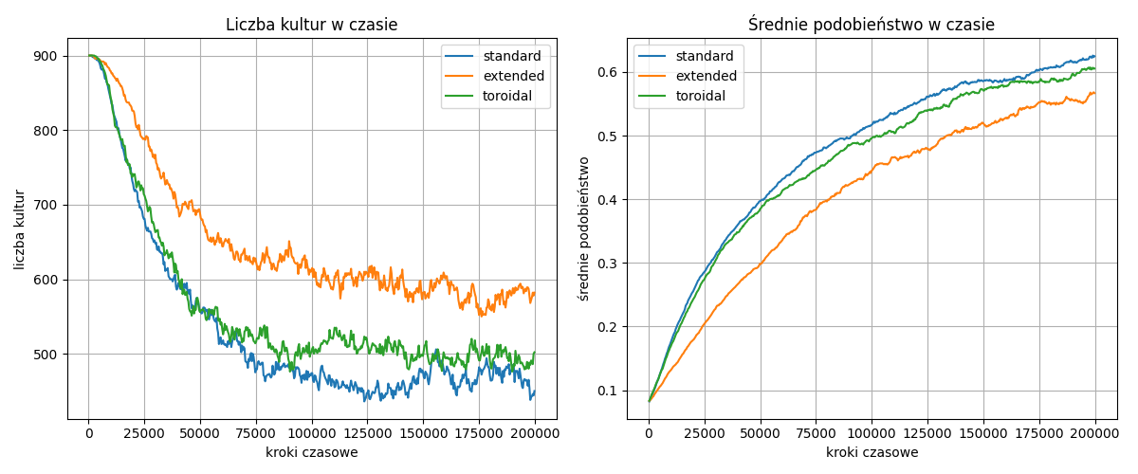
Parametry
liczba cech: 6, liczba wariantów: 12
długość boku siatki: 30, liczba iteracji: 2mln
Symulacja A

Slide 18
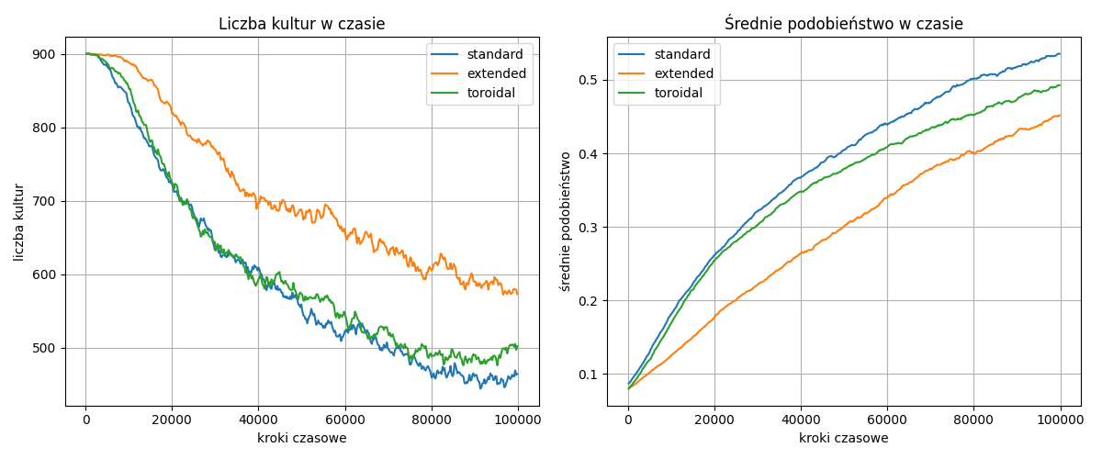
Parametry
liczba cech: 6, liczba wariantów: 12
długość boku siatki: 30, liczba iteracji: 1mln
Symulacja B

Slide 19
Rezultat rozszerzenia modelu
Więcej sąsiadów powoduje bardziej ekspansywną wymianę kulturową
Mniej sąsiadów sprzyja tworzeniu się odrębnych regionów
Dla większej liczby sąsiadów rośnie konkurencja o dominację kulturową z innymi agentami
Model toroidalny likwiduje możliwość łatwiejszego upodabniania się kultury na brzegach

Slide 20
Wnioski końcowe
Najważniejszy wniosek płynący z badań Axelroda wskazuje, że dążenie do lokalnego podobieństwa paradoksalnie uniemożliwia całkowite ujednolicenie całego społeczeństwa i cementuje trwałe podziały kulturowe na poziomie globalnym (wyspy wspólne kulturowo).
Im więcej wariantów opisuje kulturę, tym więcej stabilnych regionów kulturowych pozostaje na końcu. Dzieje się tak, ponieważ większa liczba cech statystycznie zwiększa szansę posiadania jednego wspólnego elementu, czyli umożliwia interakcje i dalsze zwiększanie liczby wspólnych cech.

Slide 21
Model Axelroda Badanie wpływu homofilii na trwałość różnorodności kulturowej
Karol Garbaczewski,
Szymon Goździkowski,
Zofia Sopel,
Sasza Tomczyk

